Slide 1
Resultados de la semana en curso y programación de la semana 19 de 2015 V2
08/05/2015
1
1
Notes:
1

Slide 2
Resultados de la semana en curso:
Comentarios generales
08/05/2015
2
2

Slide 3
Resumen semana actual N° 18/15
El miércoles se entregó el transformador 500/150 de MA5.
El jueves frente a solicitud de CAMMESA se exporto generación hidráulica en modalidad devolución frente a una emergencia del sistema Argentino.
El despacho fue con térmico hasta APR para mantener cota en SG en 34.5 m y río Negro fuera de servicio
Durante la semana se produjeron precipitaciones en ambas cuencas de interés aunque en la del río Negro no se produjeron aportes. En SG se produjo un aumento cercano a los 1000 m3/s.
La demanda sufrió un aumento brusco de 2GWh diarios debido a algún día de bajas temperaturas aunque a nivel semanal la demanda no creció significativamente.

Slide 4
Perspectivas para la semana próxima N° 19/15
Existen lluvias previstas para el domingo y lunes en la cuenca alta de Salto Grande. Los mismos han ido variando de cantidad y localización durante la semana.
No existen pronósticos de precipitaciones para el río Negro por 15 días adicionales.
Las temperaturas previstas para la semana entrante son levemente inferiores que las producidas en la presente semana.

Slide 5
DESPACHO PROPUESTO (jueves)
Cabe destacar que al no utilizar la central Terra no se podrá recuperar la cota de Palmar salvo por aportes propios, vista la situación de escurrimientos se mantendrá la cota en Palmar.
En vista que de lo antes expuesto se propone el siguiente despacho :
  Auto despachados.
  Motores de Central Batlle a pleno
  Generación distribuida convocable
  PTA a pleno
  APR para cotas de Palmar y Salto Grande
  Palmar hasta pleno con cota objetivo 39.1 m.
  Salto hasta pleno para cota 34.1 m.

Slide 6
Resultados de la semana en curso:
Comparación ejecutado-programado
.
08/05/2015
6
6

Slide 7
Datos globales semanales (viernes)

Slide 8
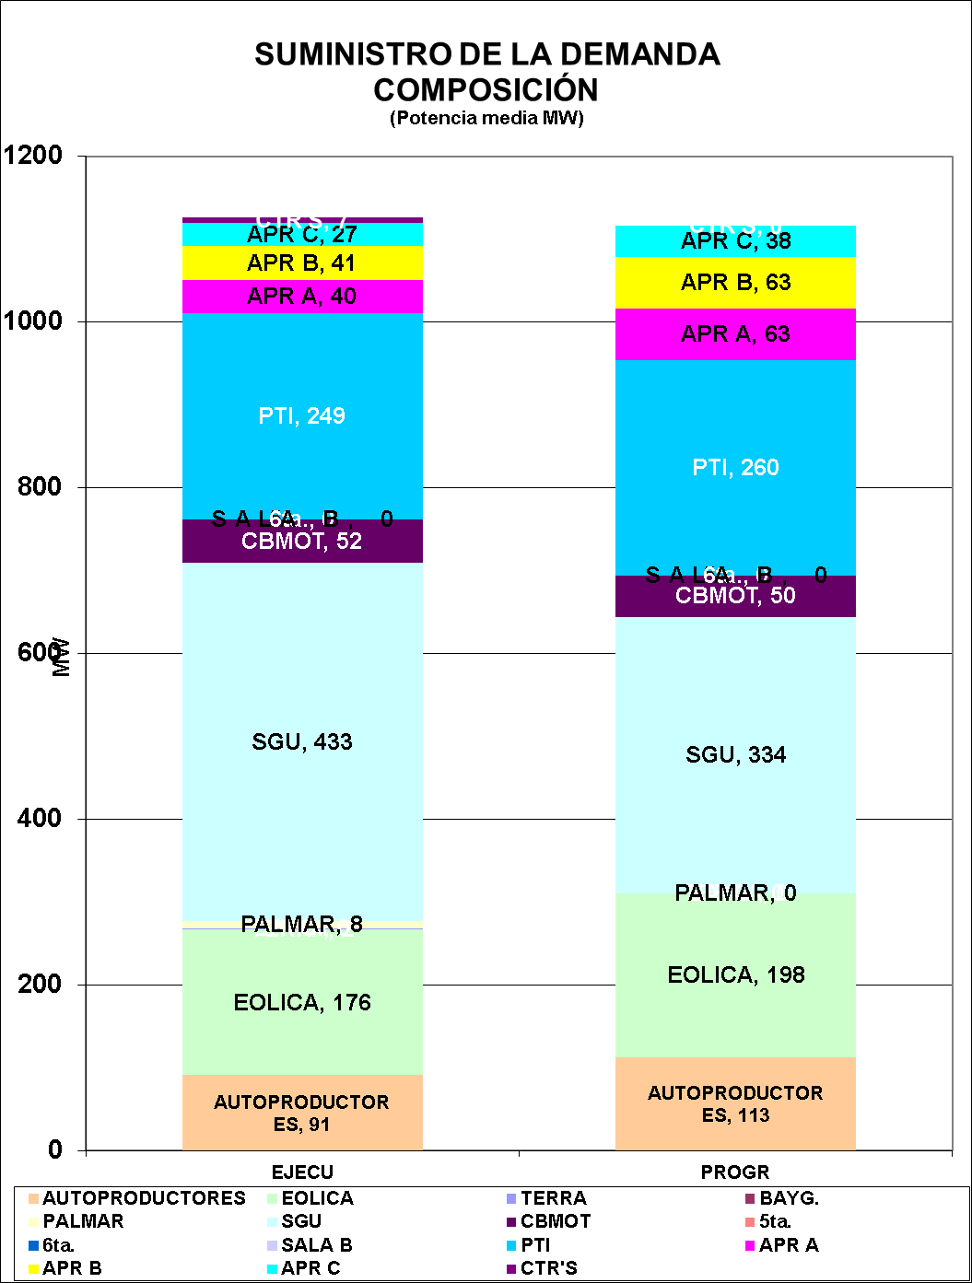
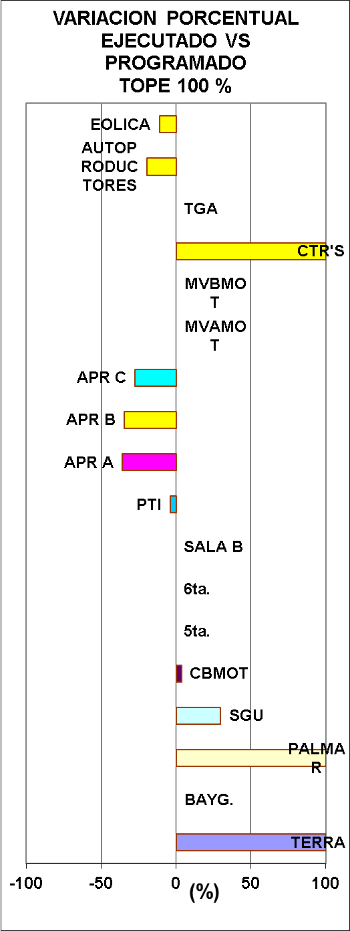
Datos globales semanales (viernes) Comparación previsto-ejecutado suministro de la demanda
Despacho por seguridad
Palmar por control de Tensión y Terra y Bay pro seguridad

Slide 9
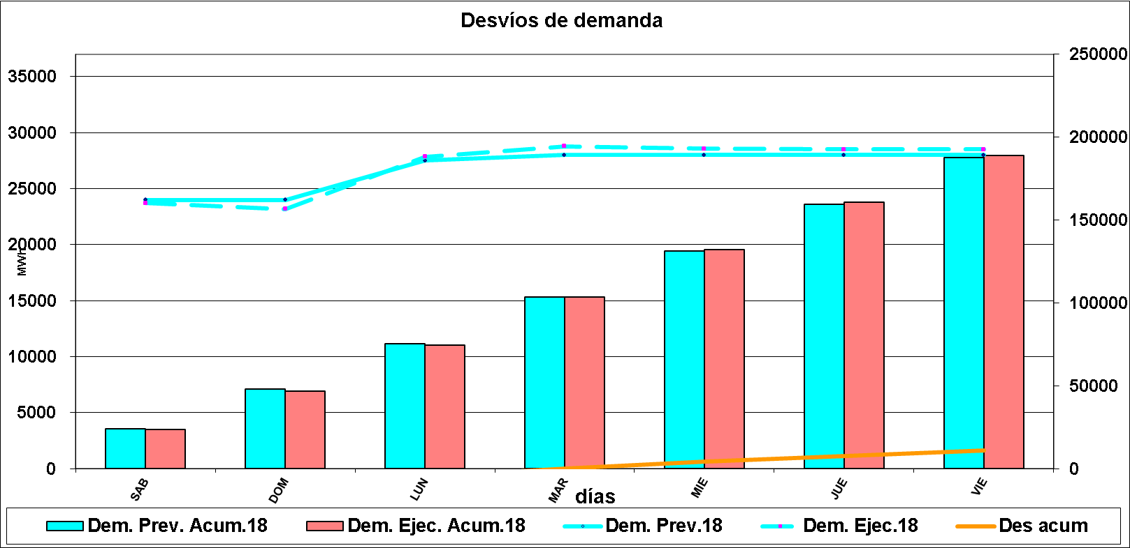
Evolución de la demanda

Slide 10
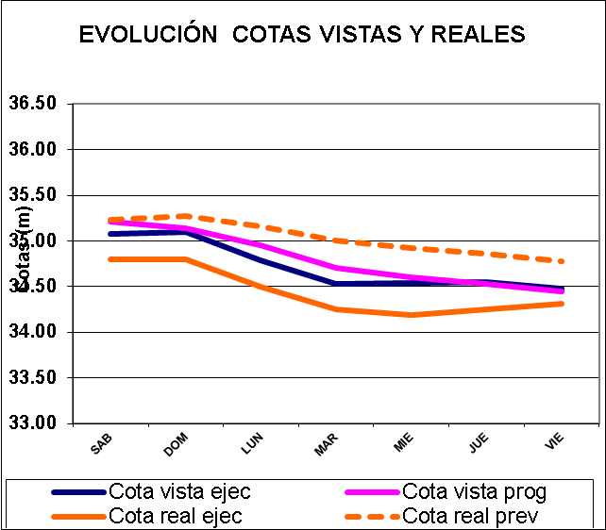
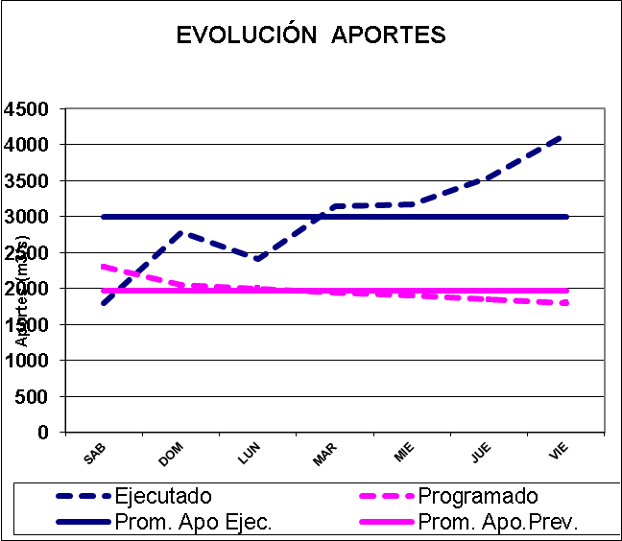
COMPARATIVO DE APORTES DE CENTRALES HIDRAULICAS
SALTO GRANDE

Slide 11
RIO NEGRO

Slide 12
Previsión de generación eólica en base de datos del viernes 3/4

Slide 13
Semana próxima
08/05/2015
13
13

Slide 14
Previsión temperaturas (Accuweather, viernes)

Slide 15
Precipitaciones previstas para los próximos días, Fuente CPTEC (VIERNES)

Slide 16
Acumulados precipitaciones 5 días INMET y CPTEC

Slide 17
Previsión aportes Salto Grande (Fuente CTM, viernes)

Slide 18
Programación semanal
2015-19
08/05/2015
18
18
Notes:
18

Slide 19
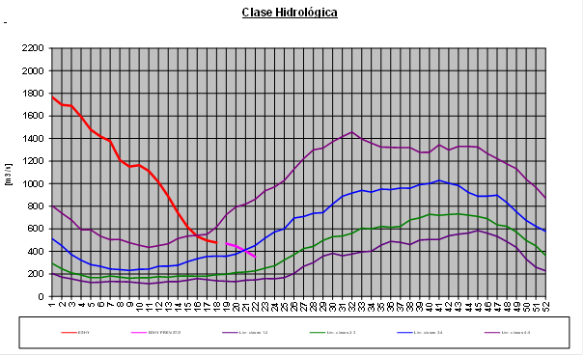
Clase hidrológica, calculada con aportes sin lluvias previstas
Clase hidrológica: 4 por 2, semanas, luego 3
Stock stock 4 (75.38 m a 76.56 m) cota inicio semana de 76.4 m
Aplica CAR 99 %

Slide 20
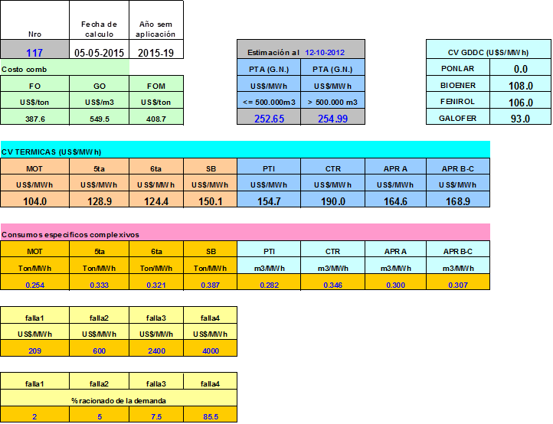
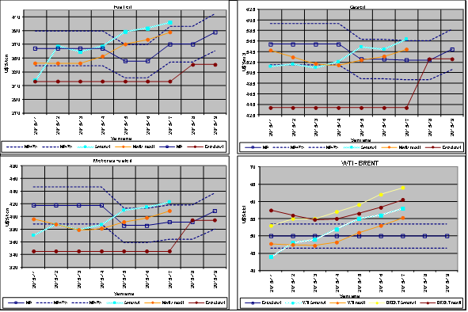
COSTO GENERACIÓN TÉRMICA

Slide 21
PREVISIÓN DE MANTENIMIENTOS

Slide 22
MODELOS

Slide 23
Mediano plazo, estacional vigente

Slide 24
Mediano plazo, estacional propuesta

Slide 25
Caso libre

Slide 27
Ídem anterior pero con Motores, PTA y APR forzados

Slide 29
SIMSEE

Slide 30
Caso libre con cota mínima en Palmar 37,3m, sin vertido en Terra

Slide 32
Ídem anterior pero sin rio Negro

Slide 34
MENSUAL

Slide 35
Mensual con PTA a pleno en la primer semana, aportes en SG con 90 % de confianza sin 5° ni 6° de CB

Slide 36
Programa de generación de la semana 19/15:
08/05/2015
36
36

Slide 37
Programa semanal (jueves)

Slide 38
Programa semanal

Slide 39
Programa semanal

Slide 40
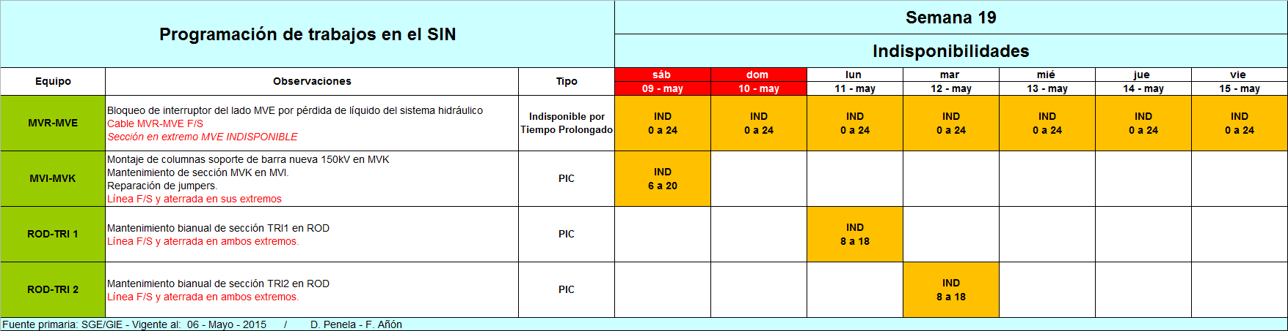
Programa de principales trabajos en la red

